Slide 1
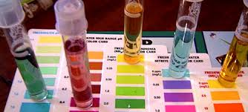
Az oldatok kémhatása

Slide 2
Mit tanultunk eddig az oldatokról?
Az oldatok – összetételéről
- töménységéről
- az oldhatóságot meghatározó tényezőkről
Fontos jellemzőjük a kémhatás
(tapasztalati úton régtől fogva ismert tulajdonság)

Slide 3
A kémhatás lehet:
Savas, lúgos, vagy semleges
Savas kémhatású oldatok: vízben oldott savat tartalmaznak. (Honnan az elnevezés?)
Pl. ecetsav, citromsav, sósav (hidrogén-klorid vizes oldata), foszforsav, hangyasav (szúnyog, csalán, méh, hangya)
Közös tulajdonság: maró, bőrirritáló hatásúak.

Slide 4
Lúgos kémhatású oldatok: ammónia vizes oldata (szalmiákszesz), nátrium-hidroxid (lúgkő, marónátron), mosó- és mosogatószerek, mosószóda, szappan- jó zsíroldók. Szódabikarbóna –gyomorsav megkötő
Közös tulajdonságuk:
Tömény oldatuk, maró hatásúak, roncsolják a bőrt, vakságot okozhat.

Slide 5
Semleges kémhatású: víz, cukoroldat, sóoldat
Hogyan tudjuk őket megkülönböztetni?
Kimutatásuk indikátorokkal.
Indikátorok: növényi eredetű anyagok, amik savas, vagy lúgos oldatban színüket megváltoztatják.
Pl. tea, fenolftalein, lakmusz, univerzális indikátor, antociánt tartalmazó színes virágok.

Slide 6
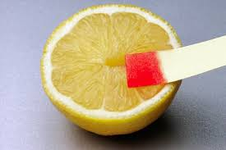
Kísérlet:
Milyen változást látsz, ha teába citromlevet öntesz?
Töltsd ki a táblázatot a vizsgálatok során, írd be a színeket! Vizsgált anyagok: sósav, ecetsav, citromlé, mosogatószer, szóda-bikarbóna, nátrium- hidroxid, sósvíz, cukros víz, víz.

